Slide 1
Ciber seguridad
Eric Ernesto flores López

Slide 2
Para que nos ayuda la ciberseguridad?
Las computadoras no permiten comunicarnos a cualquier parte del mundo , así como existe seguridad física también existe en las redes se llama ciberseguridad sirve para minimizar el crimen y daños en el mundo virtual la ciberseguridad es una forma de traer paz

Slide 3
La evolución de la ciberseguridad
La ciberseguridad evoluciona tan rápido como las capacidades de la computación esta misma protege la integridad y la disponibilidad de sistemas informáticos y datos contra posibles amenazas

Slide 4
Violación de datos
Los piratas informáticos revelan información de las personas, tarjetas de crédito, cuentas de banco y su integridad, integridad significa que solo las personas las personas
Autoritarias debe tener la capacidad de usar o modificar sistemas y datos

Slide 5
Seguridad en la red
La gran parte de la seguridad se reduce a dos preguntas: ¿Quién eres y a que deberías tener acceso hay 3 tipos de autenticación cada uno tiene sus pros y sus contras
Las contraseñas MAS FACILES DE DESIFRAR SON
123456 ,PASSWORD Y QWERTY
LOS PINES DE 4 DIGITOS COMO 2580 SOLO EXISTEN 10 MIL COMBINACIOENES POSIBLES

Slide 6
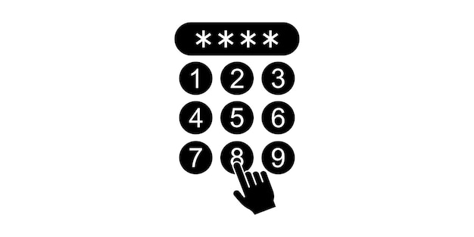
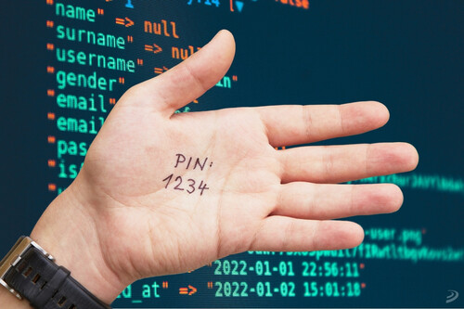

Slide 7
HACKERS Y CIBERATAQUES
NO TODOS LOS HACKERS SON MALOS HAY HACKER QUE SE DEDICAN A BUSCAR ERRORES Y AGUJEROS DE LA SEGURIDAD EN EL SOFTWARE PARA HACER SISTEMAS MAS SEGUROS Y RESISTENTES A MENUDO SON CONTRATADOS POR EMPRESAS O GOBIERNOS PARA REALIZAR EVALUACIONES DE SEGURIDAD
A ESTE GRUPO DE HACKERS SE LES LLAMA WHITE HATS

Slide 8

HACKERS MALICIOSOS
LOS BLACK HATS SON GRUPOS DE HCAKERS MALICIOSOS PIRATAS INFORMATICOS QUE BUSCAN ROBAR Y EXPLOTAR A OTROS USUARIOS Y VENDER VULNERABILIDADES INFORMATICAS Y DATOS
LOS MALWARE QUE TE PUEDEN HACER LLEGAR PUEDE ADAPTAR MUCHAS FORMAS
ROBAR DATOS BANCARIOS,CARTAS CREDENCIALES ,OTROS PUEDEN CIFRAR TUS ARCHIVOS Y EXIGIR UN RESCATE LO QUE SE LLAMA RANSOMWARE

Slide 9
CRIPTOGRAFIA
Mantener una información segura se le llama cifrado su proceso inverso que le llama encriptado
Cifrado: la información de un sistema de computadora no pueda robarla ni leerla alguien que desee utilizarla con fines maliciosos.
Encriptado:proceso de protección de información o datos mediante modelos matemáticos para mezclarlos de tal manera que solo las partes que tengan la clave para descifrarlos puedan accede a él.

Slide 10
conclusion
La ciberseguridad A medida que avanzan la tecnología y la conectividad, también lo hacen las amenazas cibernéticas, lo que exige una respuesta constante y proactiva por parte de organizaciones, gobiernos y usuarios. Implementar buenas prácticas de seguridad, como el uso de contraseñas robustas, actualizaciones constantes de software, formación del personal y sistemas de detección de amenazas, es clave para minimizar riesgos.

